Slide 1
THIẾT BỊ HỖ TRỢ CHĂM SÓC BỂ CÁ THÔNG MINH
NHÓM 1

Slide 2
Ý tưởng
Sự tiến bộ về công nghệ, đặc biệt là trong lĩnh vực IoT
Đời sống vật chất được cải thiện, con người có xu hướng cải thiện đời sống tinh thần
Bể cá mini được rất nhiều người quan tâm tới
Không có thời gian theo dõi, chăm sóc cá
Ý tưởng tạo ra một thiết bị thông minh có khả năng biến bể cá bình thường trở nên thông minh, giúp người dùng tiết kiệm thời gian chăm sóc cá, là thiết bị hữu ích trong những ngày người dùng xa nhà hoặc cho những cửa hàng cá, nhà hàng hải sản, …

Slide 3
Tìm hiểu thị trường

Slide 4
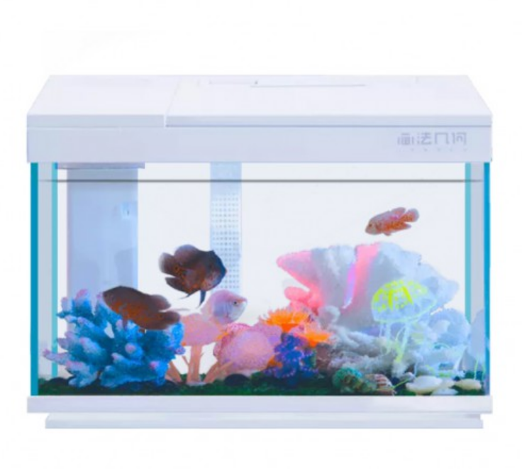
Bể cá thông minh Xiaomi AI

Slide 5
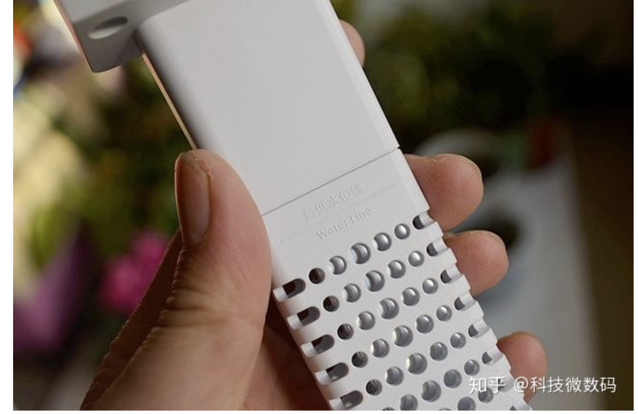
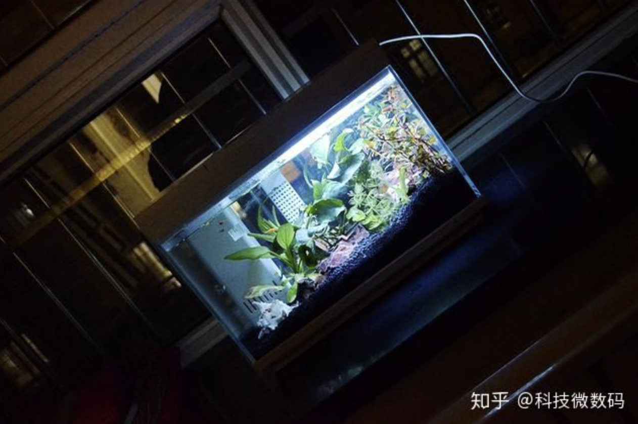
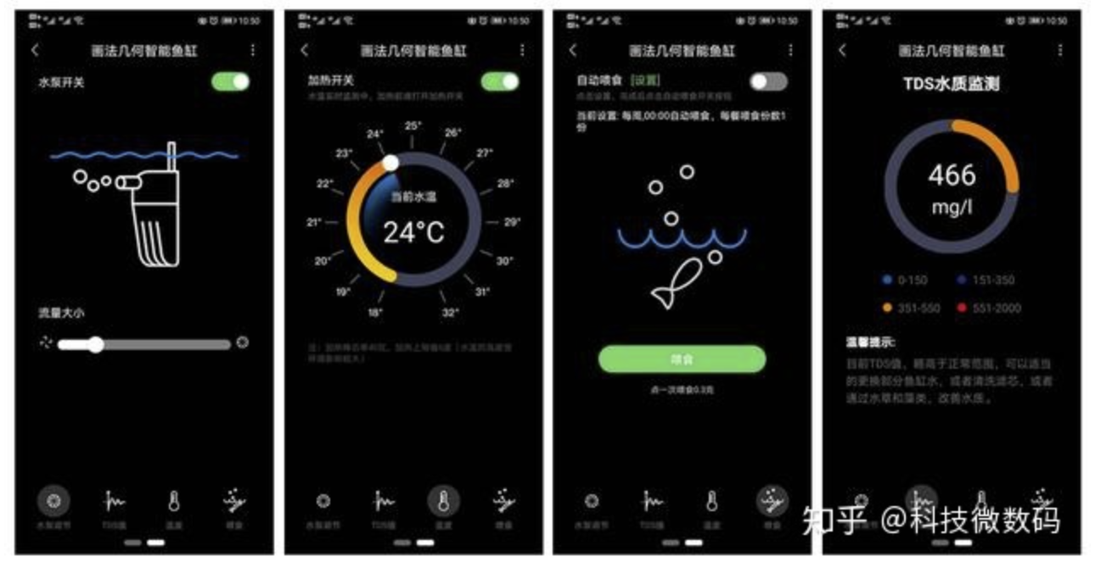
Bể cá thông minh Xiaomi AI
Bơm, thoát nước cho bể
Đo, điều chỉnh nhiệt độ bể
Trang bị máy tạo Oxy, bộ lọc nước
Giám sát chất lượng nước
Ánh sáng để nuôi cá

Slide 6
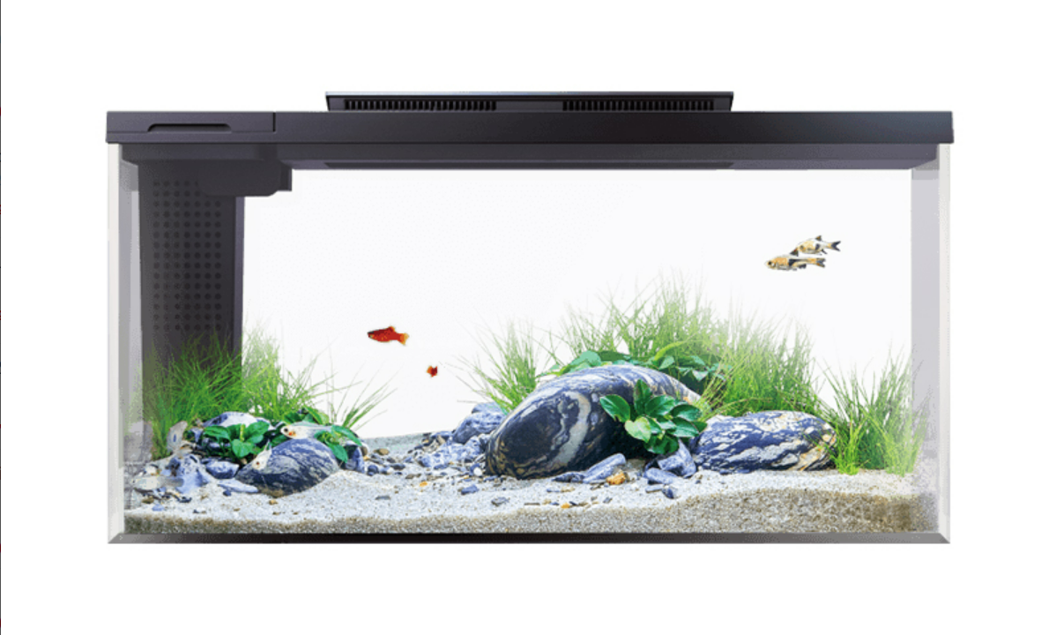
Bể cá sinh thái thông minh PETKIT 10L

Slide 7
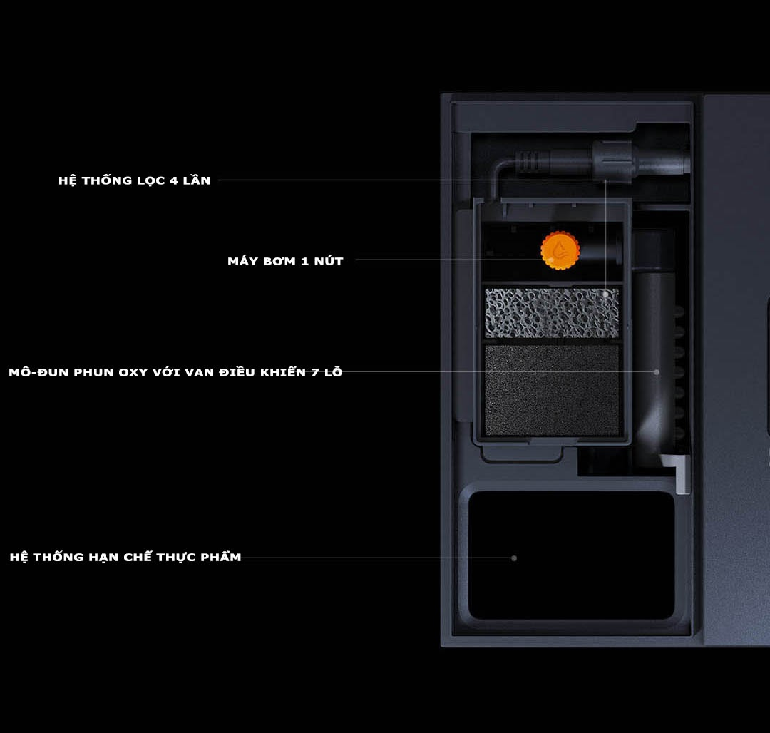

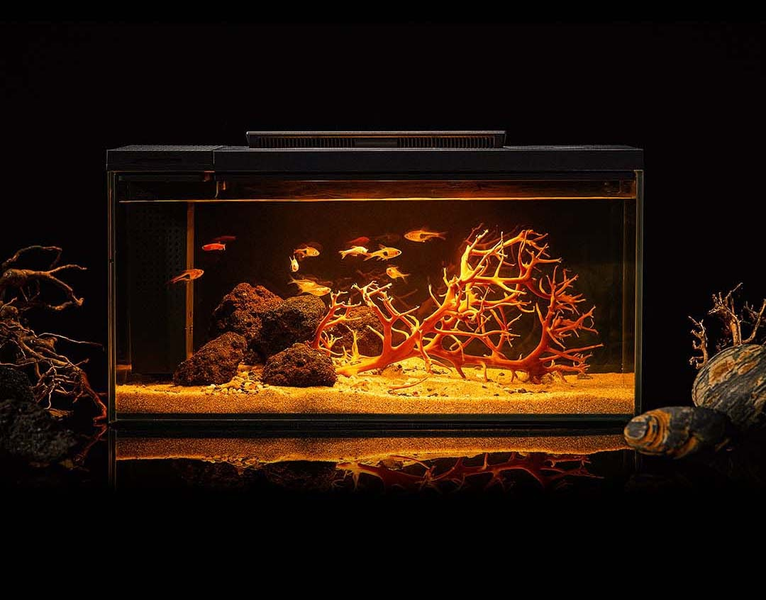
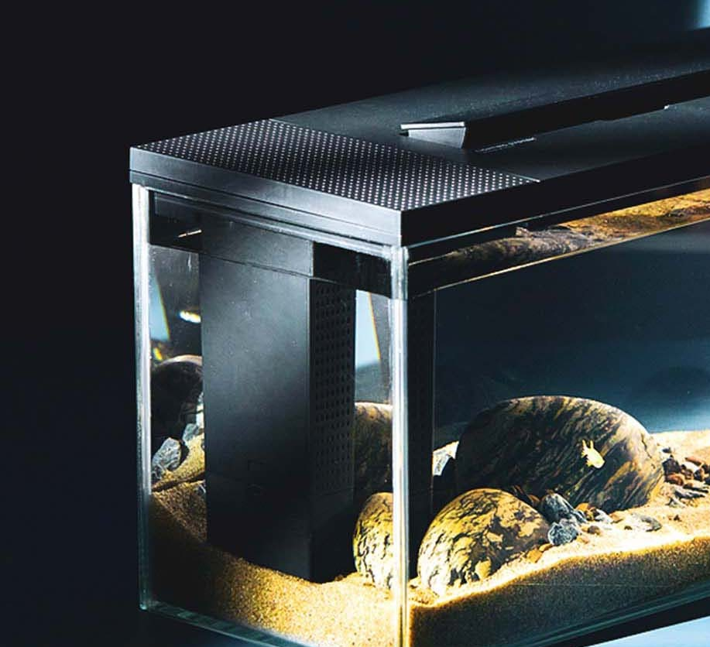
Bể cá sinh thái thông minh PETKIT 10L
Tích hợp module sưởi, làm mát
Đèn led có thể được kết hợp với 1530 gam màu
Không yêu cầu thay nước thường xuyên
Bộ lọc nước hiện đại

Slide 8
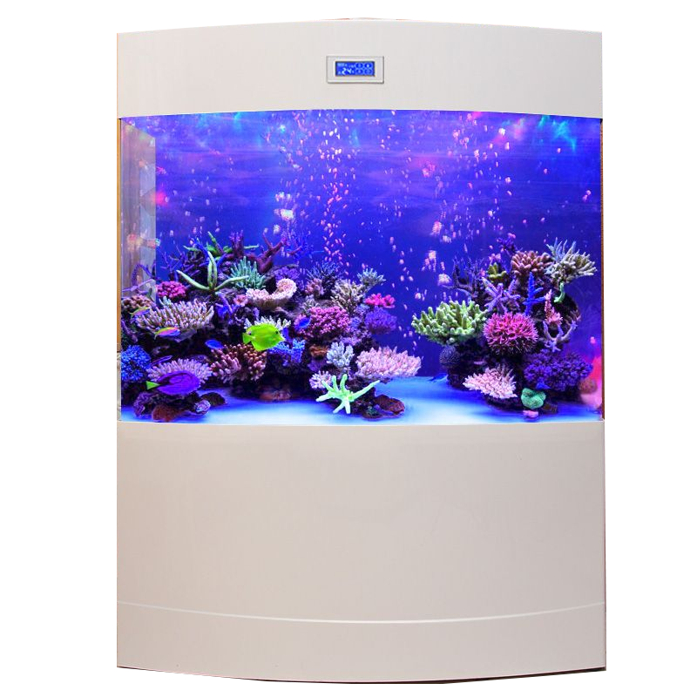
Bể cá BC011

Slide 9
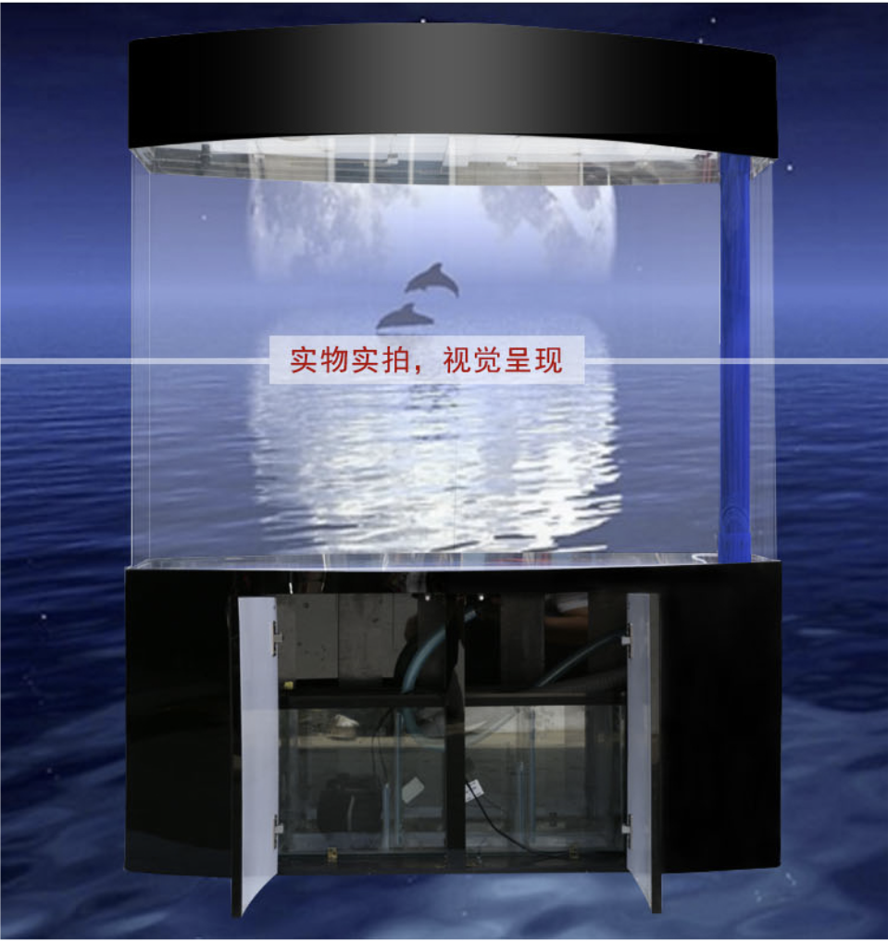
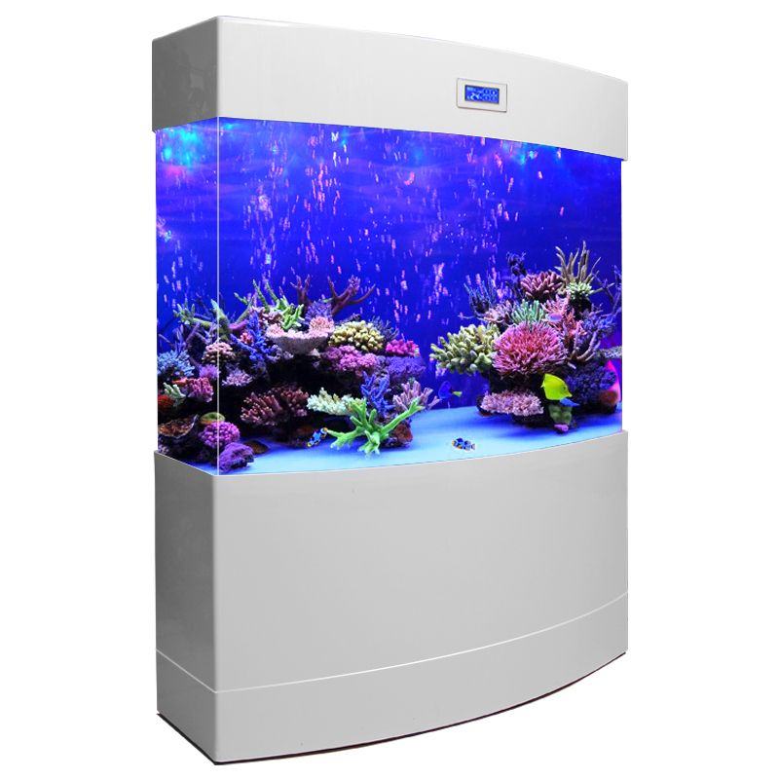
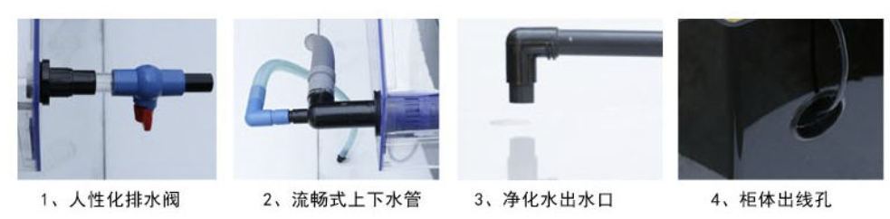
Bể cá BC011
To, trang trí
Hệ thống lọc, xử lý nước
Không có chế độ hỗ trợ thay nước
Hệ thống đèn led đổi màu
Bảng điều khiển với các chỉ số nhiệt độ nước, độ pH, độ sáng, ..

Slide 10
Chức năng
Ưu điểm so với các sản phẩm
Thông số được hiệu chỉnh bởi người dùng phù hợp với các loài cá đặc thù
Cho cá ăn tự động, có thể điều chỉnh lượng thức ăn cho cá
Phù hợp với hầu hết các bể cá kích thước từ bé đến vừa
Có thể thay đổi các thiết bị ngoài như sưởi, lọc, sủi oxi, …
Điều khiển các thiết bị: Lọc nước, sưởi/làm mát, sủi Oxy, …
Cho cá ăn tự động
Đo nhiệt độ, đảm bảo nhiệt độ thích hợp cho bể cá
Đèn led cho bể cá
Quan sát trạng thái bể cá và điều chỉnh các thiết bị từ xa bằng điện thoại
Có dữ liệu về từng loại cá, có thể được thêm bởi người dùng
Có thể tích hợp với nhiều loại bể

Slide 11
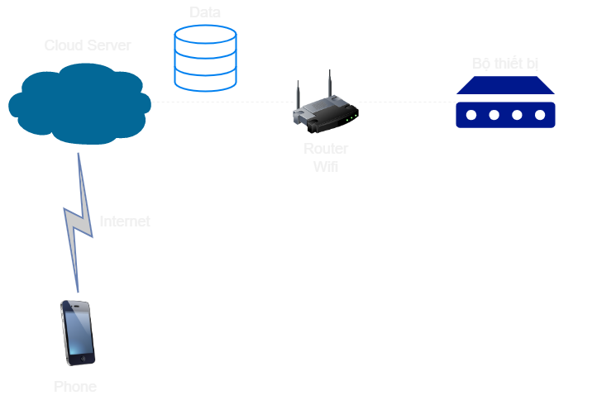
Kiến trúc hệ thống

Slide 12
Sơ đồ khối thiết bị
Nguồn 220v
Nguồn 5v
Relay
Ổ cắm sưởi
Nhiệt độ
GPIO
Chip 1
Relay
Ổ cắm lọc
GPIO
Relay
Ổ cắm sủi Oxy
Cảm biến siêu âm
UART
Relay
Bơm 12v
Chip 2
Step motor
Nguồn 12v

Slide 13
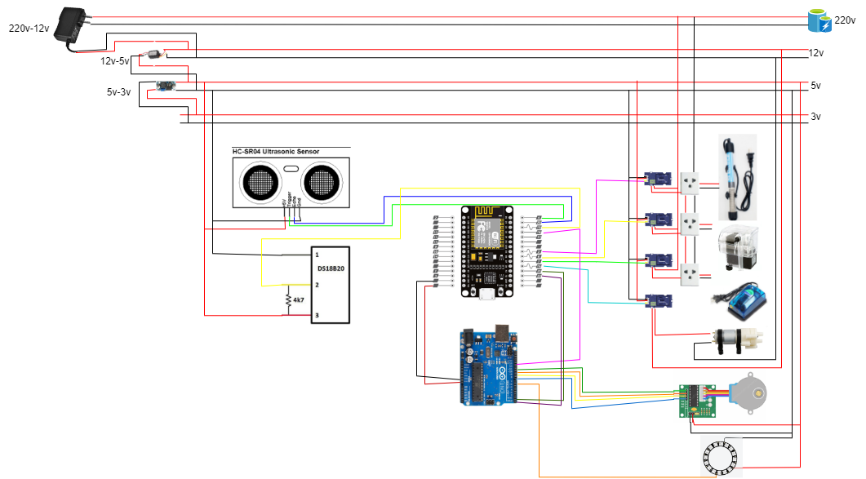
Sơ đồ mạch

Slide 14
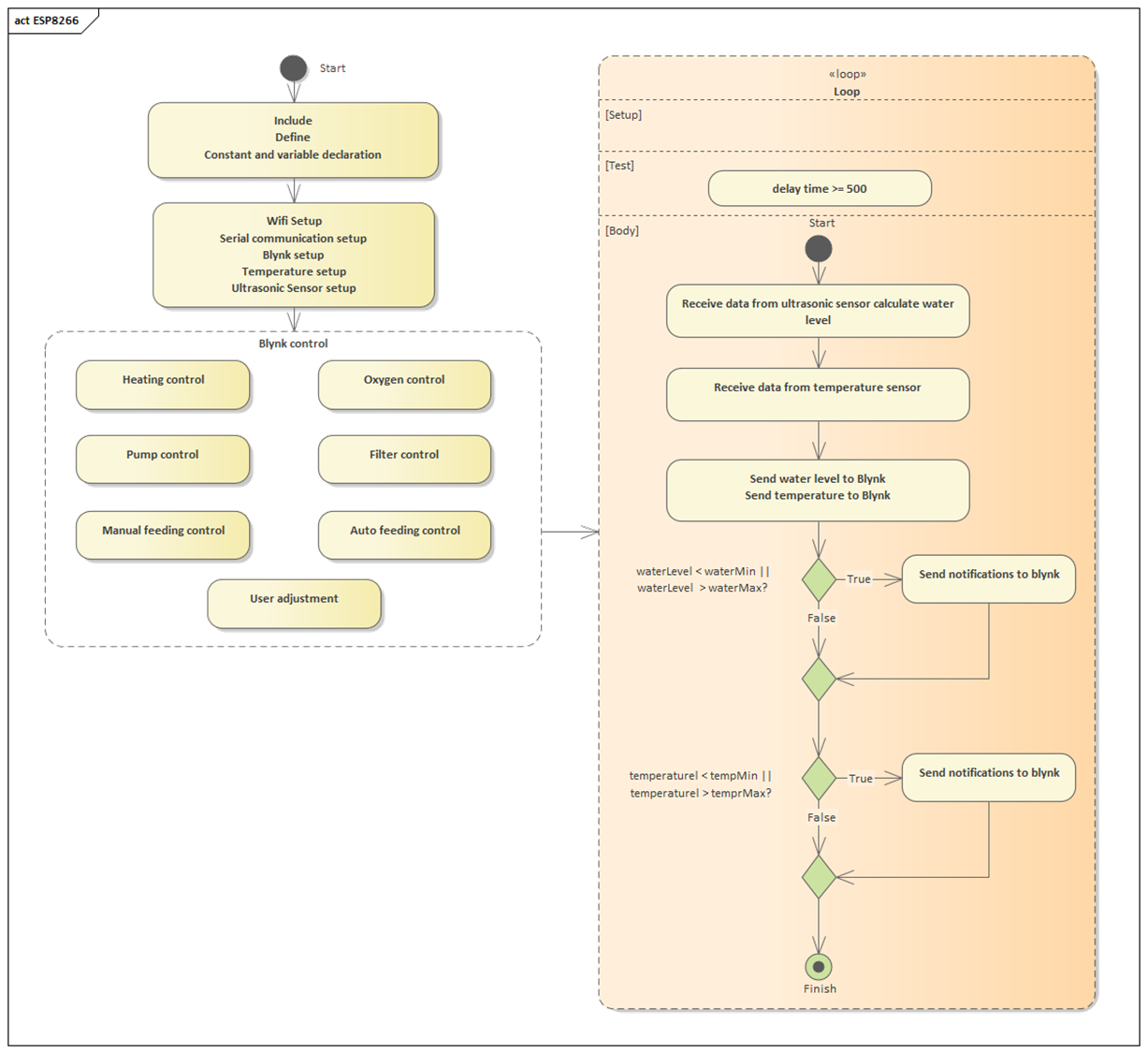
Sơ đồ thuật toán

Slide 15
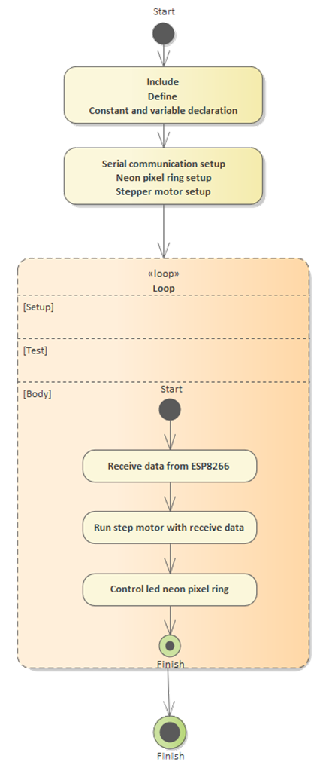

Slide 16

Lựa chọn thiết bị

Slide 17
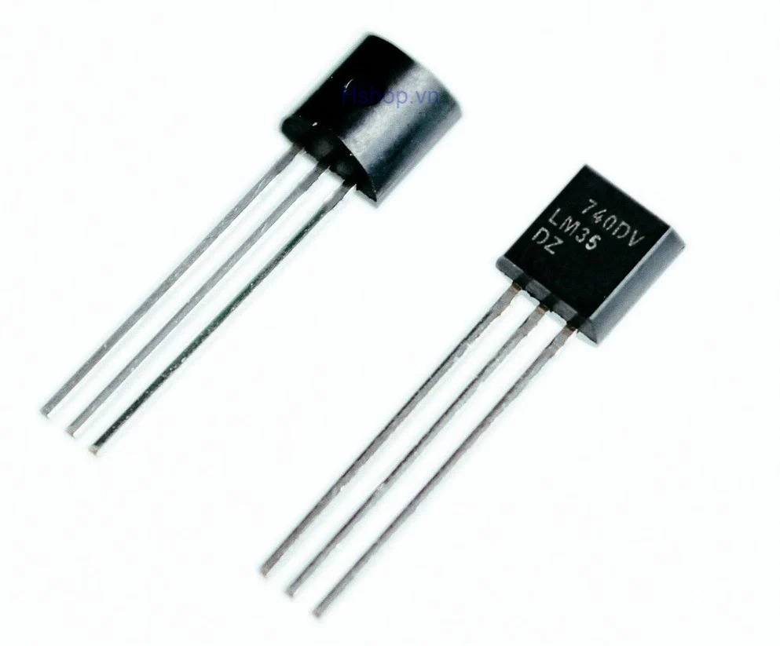
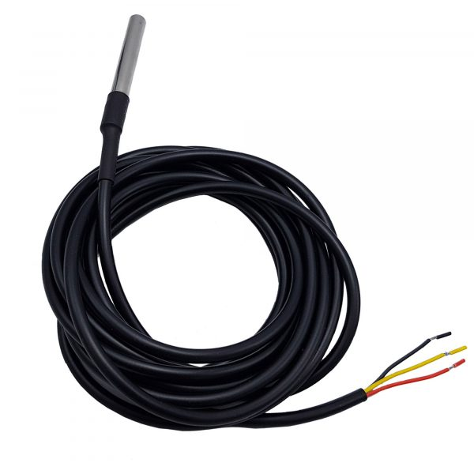
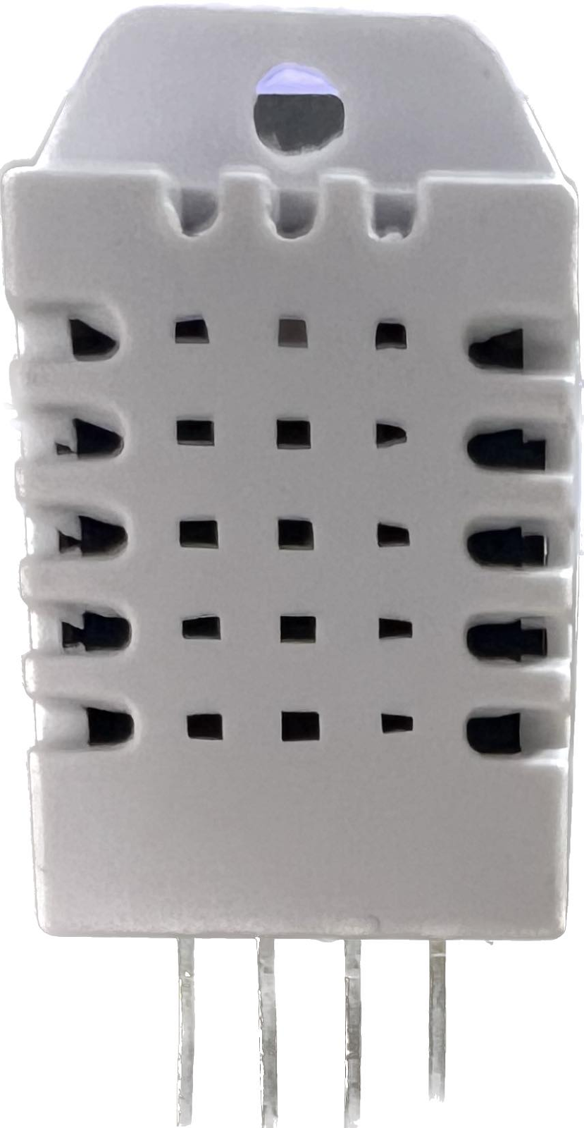
Cảm biến nhiệt độ
 | LM35 | DS18B20 | DHT22
Điện Áp Tĩnh | 4-20 V | 3 - 5.5 V | 3 - 5 V
Dải Đo | -55°C - 150°C | -55°C - 125°C | -40°C - 80°C
Sai Số | +-0.25°C | +- 0,5°C | +- 0,5°C
Thời Gian Đáp Ứng | 10s | 750ms | 2s
Chuẩn Giao Tiếp | ADC | 1 - Wire | TTL, 1 - Wire
Chống nước | Không | Có | Không
Giá Thị Trường | 45,000 | 60,000 | 115,000
Hình Ảnh

Slide 18
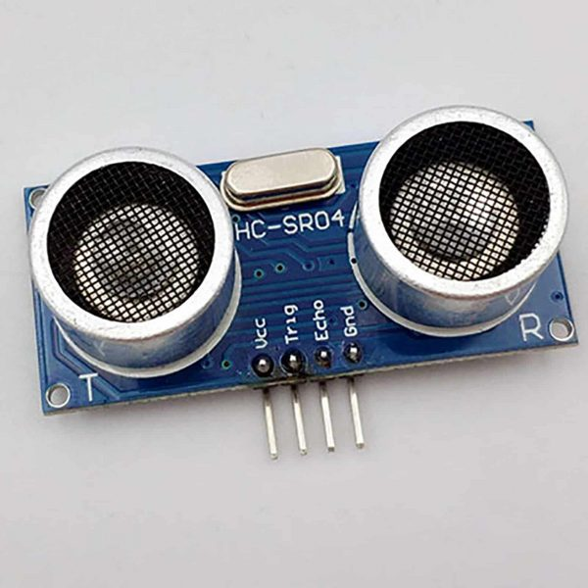
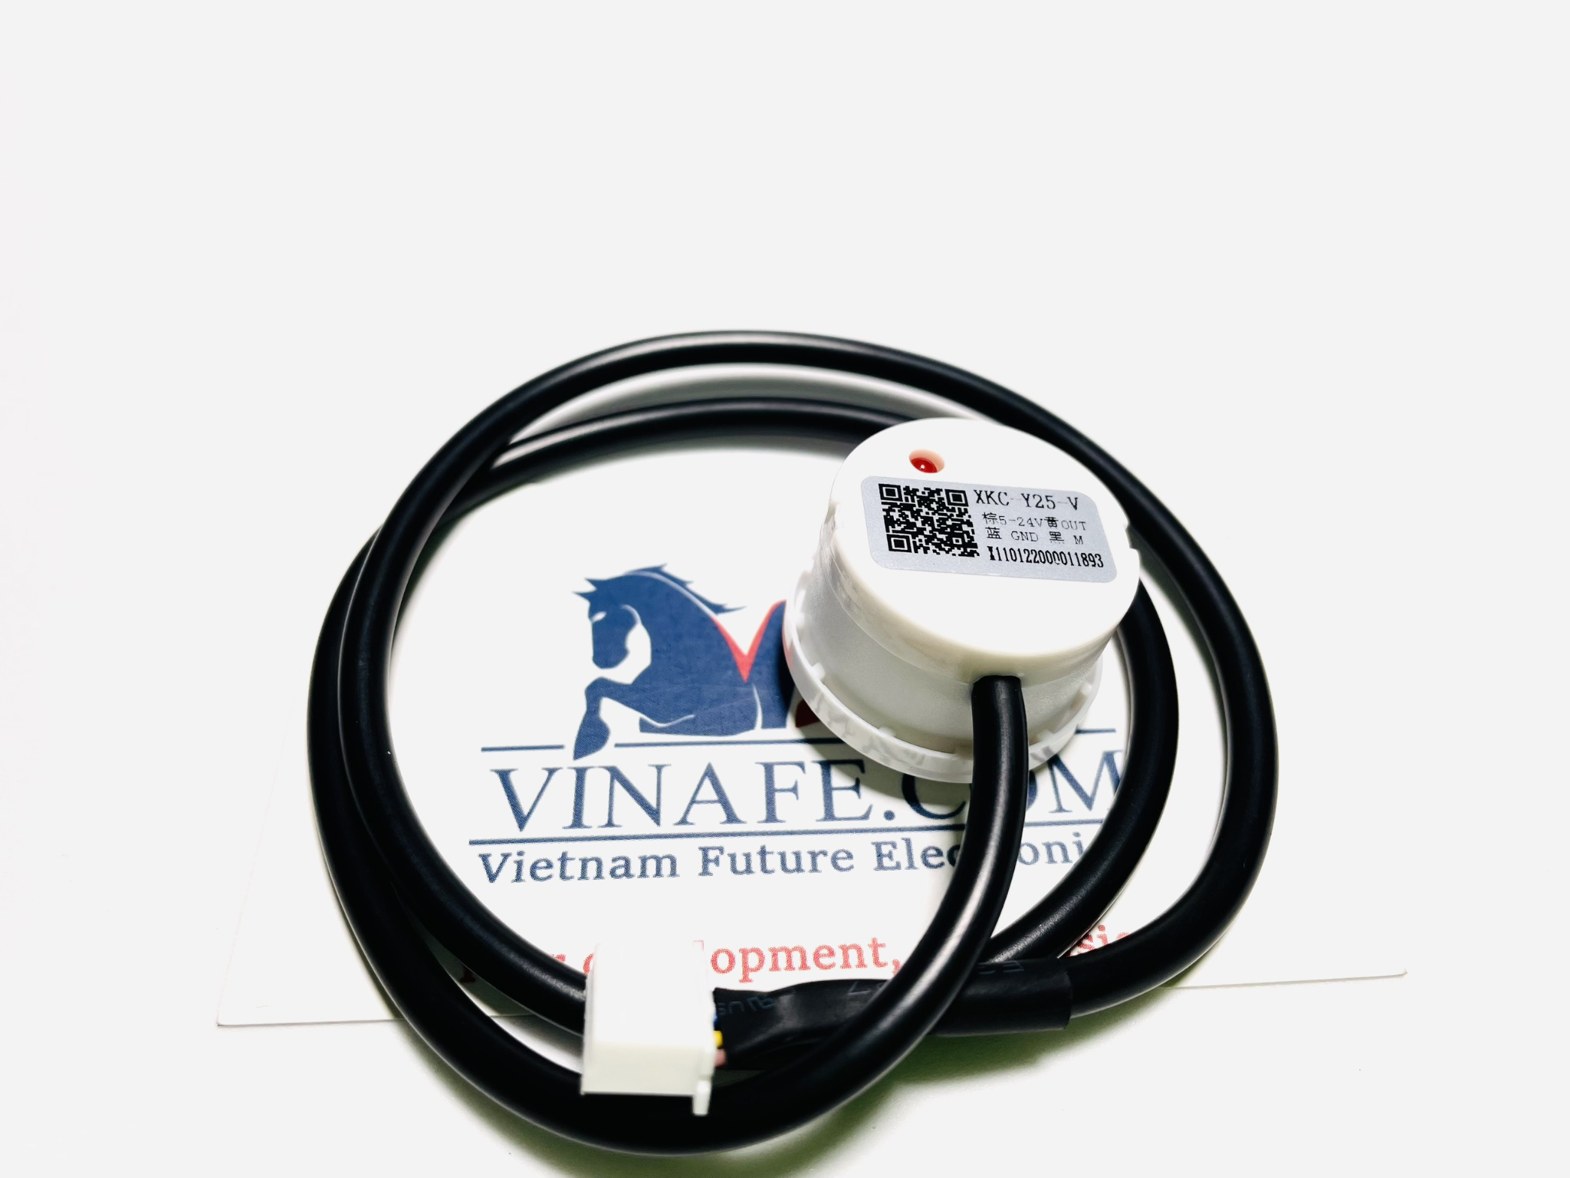
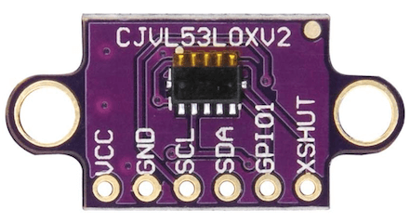
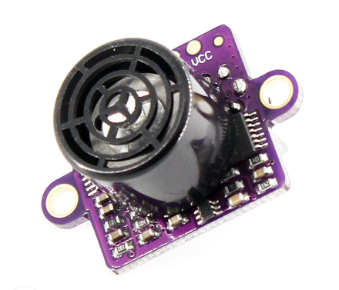
Cảm biến siêu âm
 | HC SR04 | XKC Y25 V | VL53L0X | GY-US42V2
Điện áp | 5-20VDC | 5-18VDC | 2.8-5VDC | 3-5V
Dải đo | 2-400cm | 0-25cm | 2m | 7m
Sai số | 3-5mm | 1-2mm | 6cm | 7cm
Thời gian đáp ứng | 5ms | 0.5-1s | 20ms | 30ms
Chuẩn giao tiếp |  | UART | I2C | TTL
Giá thị trường | 23.000vnd | 138.0000vnd | 150.000vnd | 360.000vnd
Hình ảnh

Slide 19
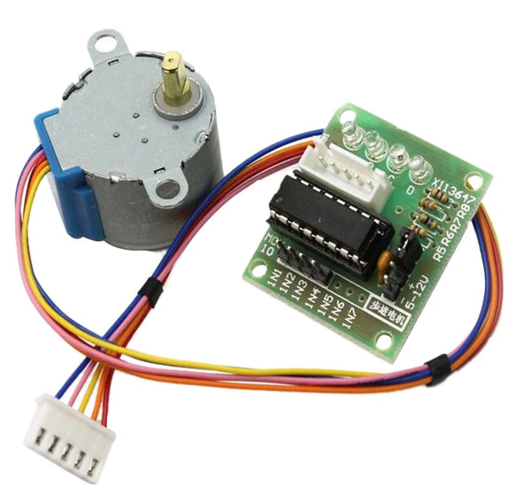
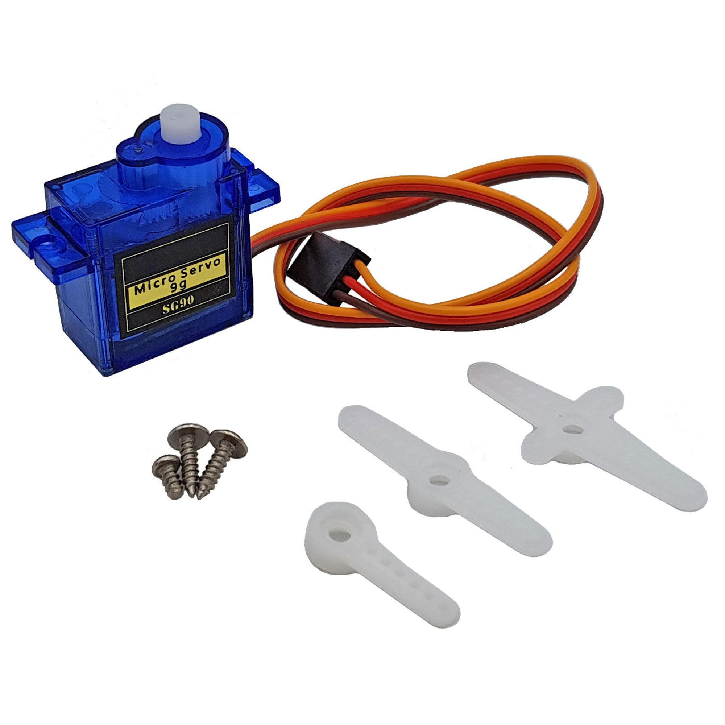
Motor
 | Step motor | Servo
Điều khiển | Sử dụng xung kỹ thuật số | Sử dụng tín hiệu analog
Độ chính xác | Di chuyển theo bước rời rạc, có thể di chuyển theo khoảng cách và góc cụ thể | Duy trì vị trí chính xác ngay cả khi thay đổi trọng tải hoặc ngoại lực
Mô men | Mô men xoắn giữ cao (giữ một vị trí mà không bị trượt) | Mô men xoắn cực đại cao (khả dụng ở độ cao)
Tốc độ | Tốc độ chậm | Tốc độ cao hơn
Góc quay | 360 độ | 180 độ
Giá sản phẩm | 55.000 đ | 37.000 đ
Hình ảnh
Notes:
Tóm lại, động cơ bước phù hợp nhất cho các ứng dụng yêu cầu độ chính xác cao và mô-men xoắn giữ, trong khi động cơ servo phù hợp nhất cho các ứng dụng yêu cầu tốc độ, độ chính xác và khả năng đáp ứng với tải trọng thay đổi hoặc ngoại lực cao. Sự lựa chọn giữa động cơ bước và động cơ servo phụ thuộc vào các yêu cầu cụ thể của ứng dụng.

Slide 20

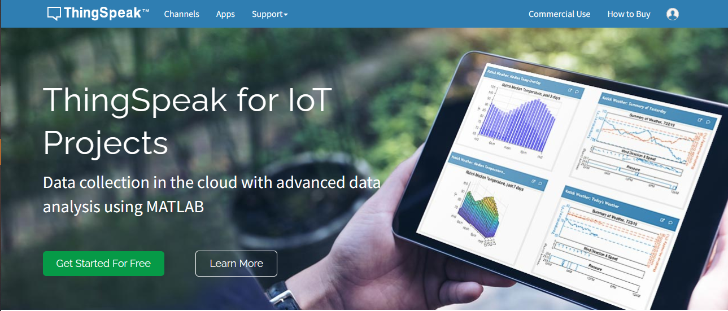
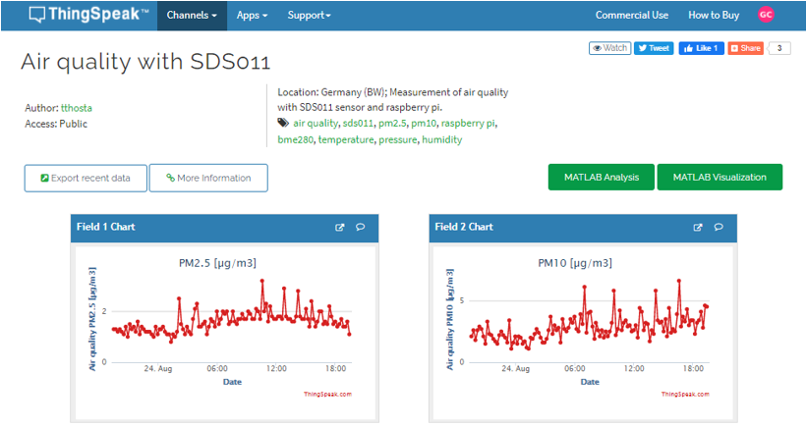
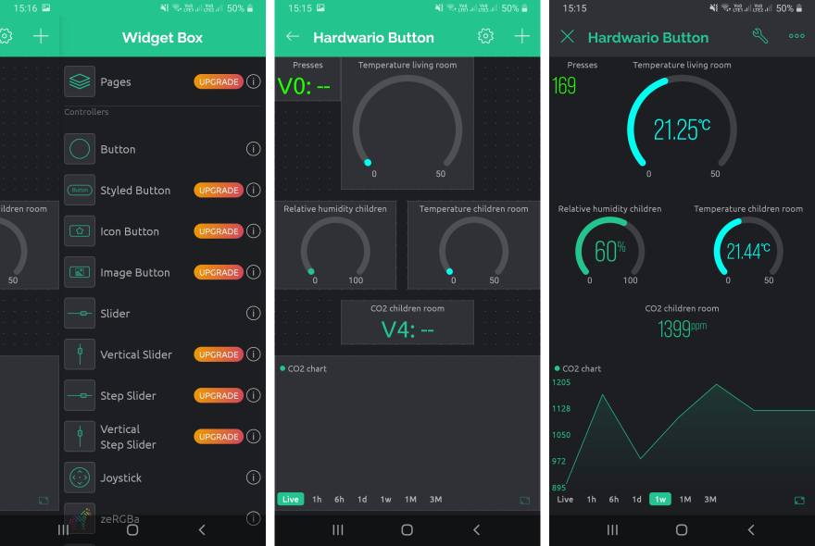

CLOUD
ThinkSpeak
2. Blink

Slide 21
 | ThingSpeak | Blynk
Giao thức truyền thông | HTTP, MQTT, API, MATLAB | Blynk protocol, websocket protocol, MQTT, HTTPS
Thiết bị tương thích | Arduino, module esp8266, module esp32, raspberry pi, MatLab, LoRaWan,... | Arduino, Raspberry pi, Module ESP8266, Module ESP32, …
Tương thích với MATLAB | Có | Không
Tích hợp với các dịch vụ web khác | Twitter, IFTTT, … | Không
Phí dịch vụ | Miễn phí Tiêu chuẩn: từ 16 USD/ tháng Chuyên nghiệp: từ 40 USD/ tháng | Miễn phí Solo: 2,99 USD/tháng hoặc 29,99 USD/năm. Plus: 9,99 USD/tháng hoặc 99,99 USD/năm Pro: 49,99 USD/tháng hoặc 499,99 USD/năm
Mục đích | Ghi, phân tích, trực quan hoá dữ liệu | Tạo ứng dụng di động tuỳ chỉnh
Tính năng | Nhiều tính năng xây dựng ứng dụng thiết bị di động | Cung cấp tính năng ghi nhật kí, tạo biểu đồ, đồ thị.

Slide 22
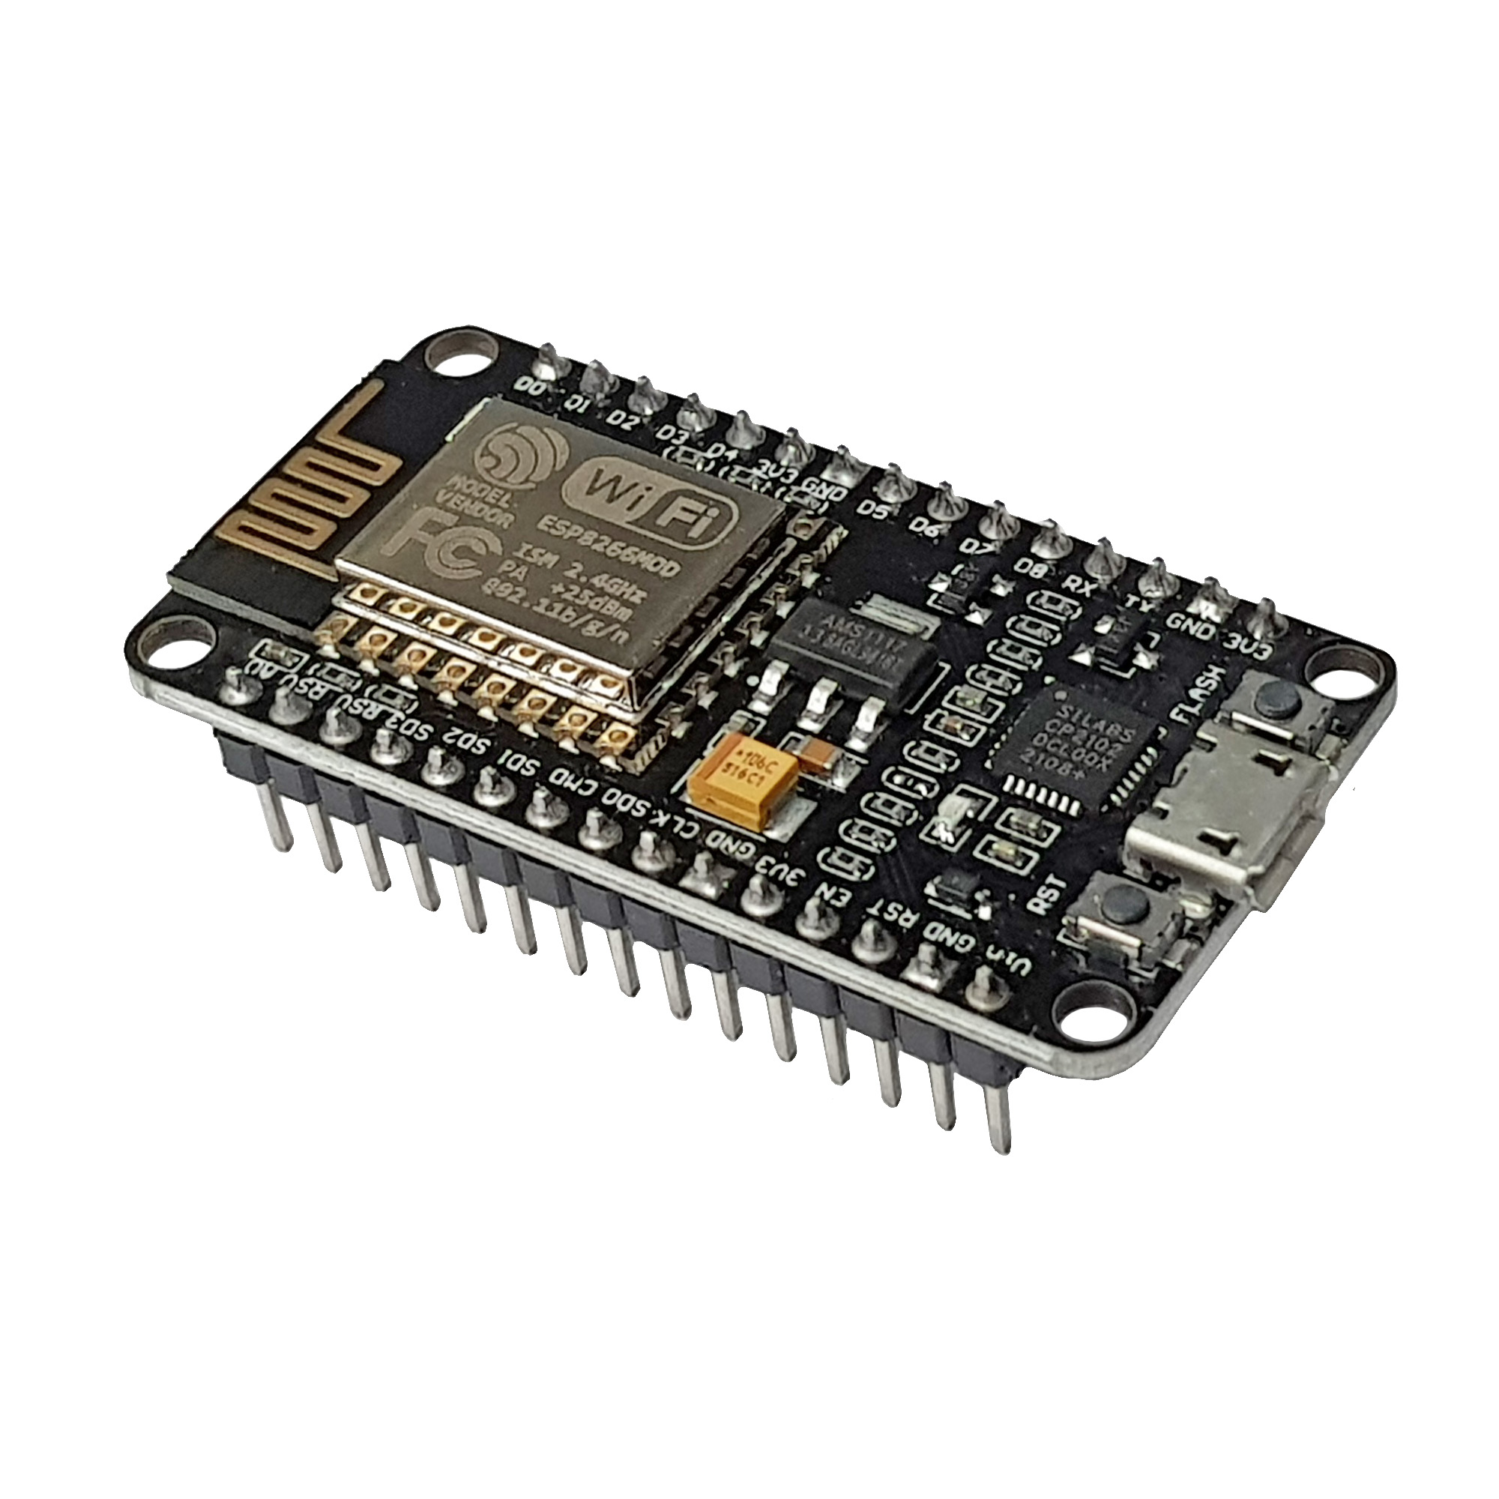
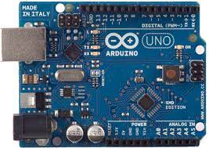
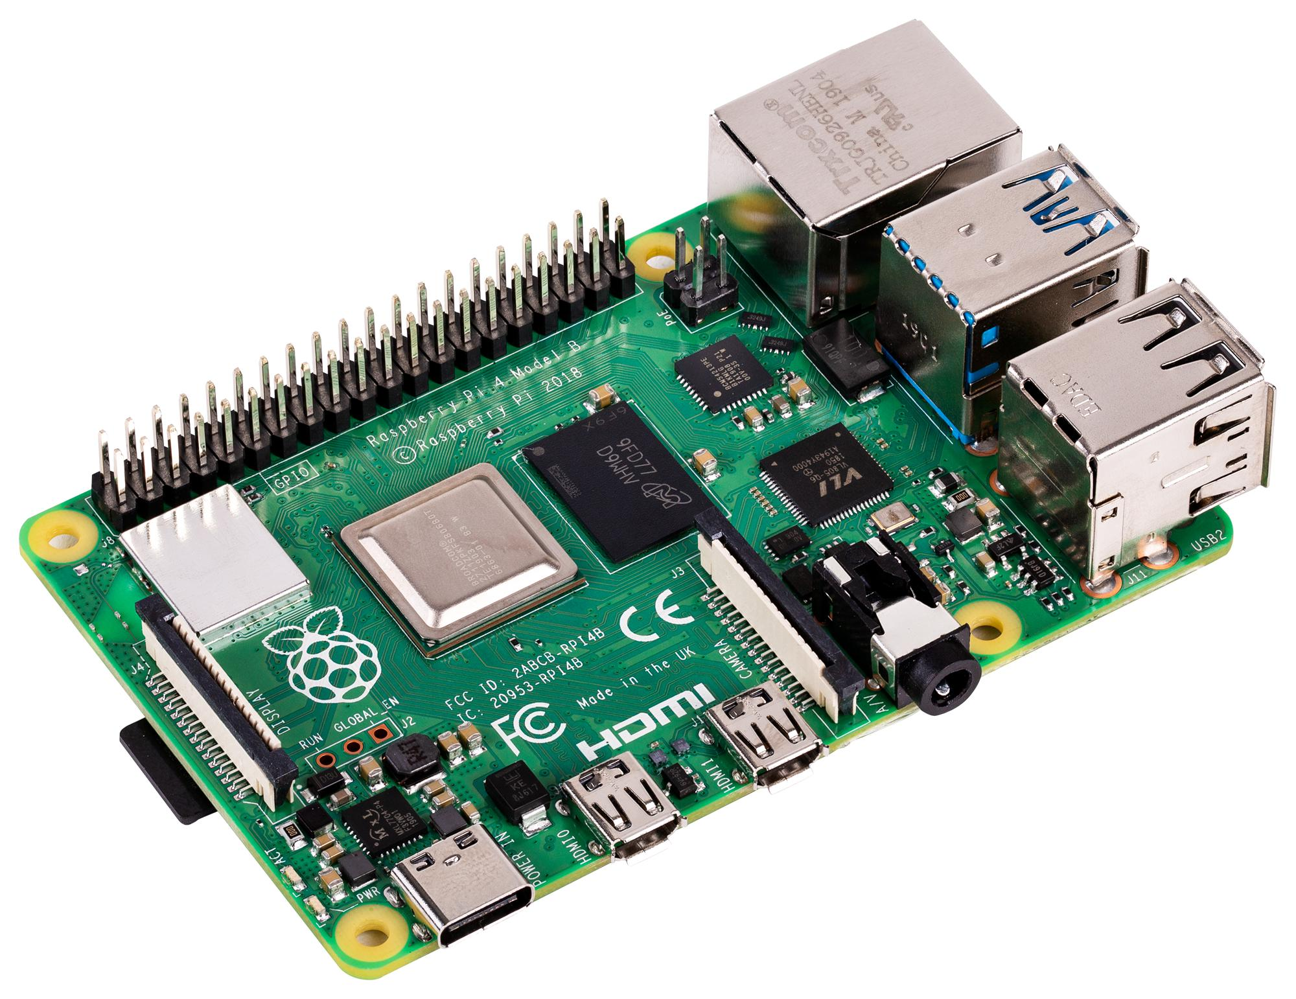
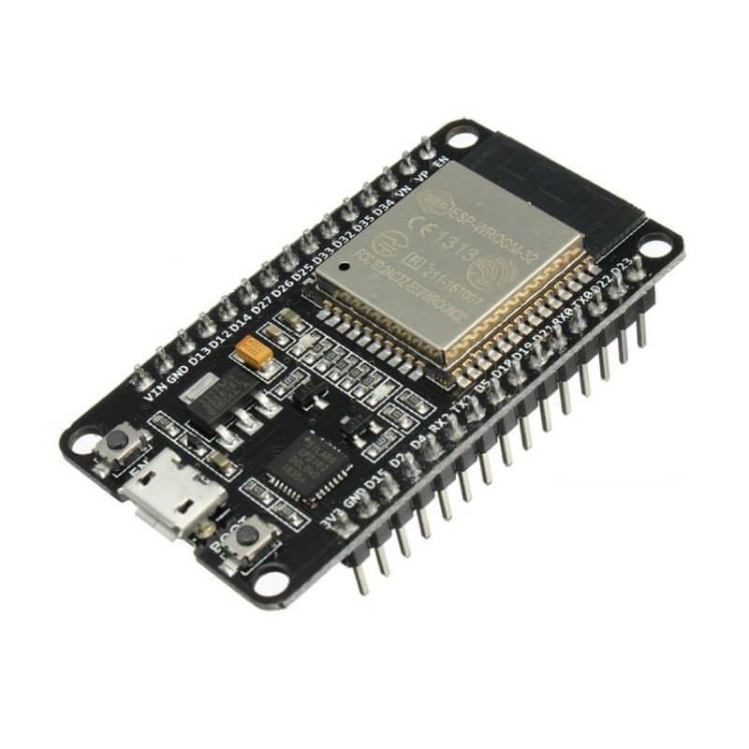
Mạch điều khiển trung tâm
Arduino Uno
ESP8266
Raspberry
Pi 4
ESP32

Slide 23
 | Arduino Uno | ESP8266 | ESP32 - CAM | Raspberry Pi
Loại | Vi điều khiển | Vi điều khiển | Vi điều khiển | Bộ vi xử lý bo mạch
Xử lý | Vi xử lý 8-bit megaAVR | Vi điều khiển Tensilica L106 32-bit | Bộ xử lý lõi kép | Bộ xử lý quad-com và chạy hệ điều hành linux
Số chân điều khiển | 14 chân I/O, 6 chân analog | 17 chân GPIO | 10 chân GPIO | 28 chân GPIO
Bộ nhớ | 32KB flash & 2KB RAM | 4MB flash & 80KB RAM | 4MB flash & 520KB RAM | 8GB RAM SD card
Kết nối | Không có sẵn kết nối wifi | Có sẵn kết nối wifi | Có sẵn kết nối wifi | Có sẵn kết nối wifi
Giá thành | 100.000 | 92.000 | 166.000 | 3.380.000-5.000.000

Slide 24
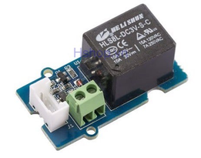
Thiết bị chấp hành
Relay HLS8L-DC3V

Slide 25
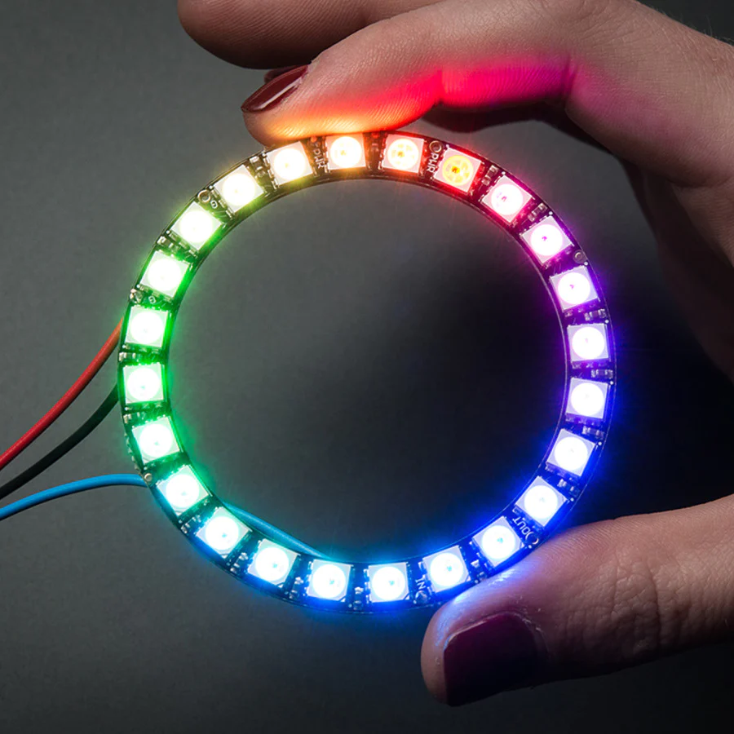
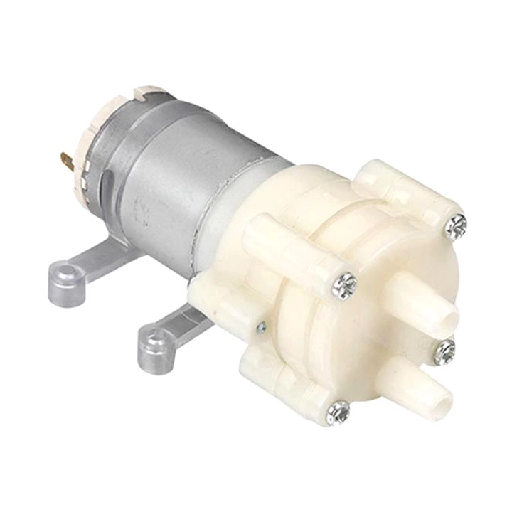
Thiết bị chấp hành
LED NEON RING PIXEL
- IC chính: LED RGB WS2812
- Điện áp sử dụng: 4~7VDC (tốt nhất 5VDC)
- Cỡ Led: SMD 5050 Led
- Chuẩn giao tiếp: 1 wire.
- Số Led hiển thị: 16/24/60 LED
BƠM 12V
- Máy bơm mini có điện áp: 12VDC.
- Dòng tiêu thụ: 0.6-2A.
- Công suất: 5-12W.
- Nhiệt độ hoạt động: 80 độ C.
- Lưu lượng bơm: 1.8L/Min.
- Đầu hút cách nước: < 2m.
- Đẩy nước cao: < 3m.

Slide 26
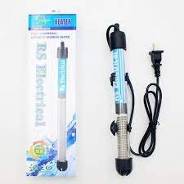
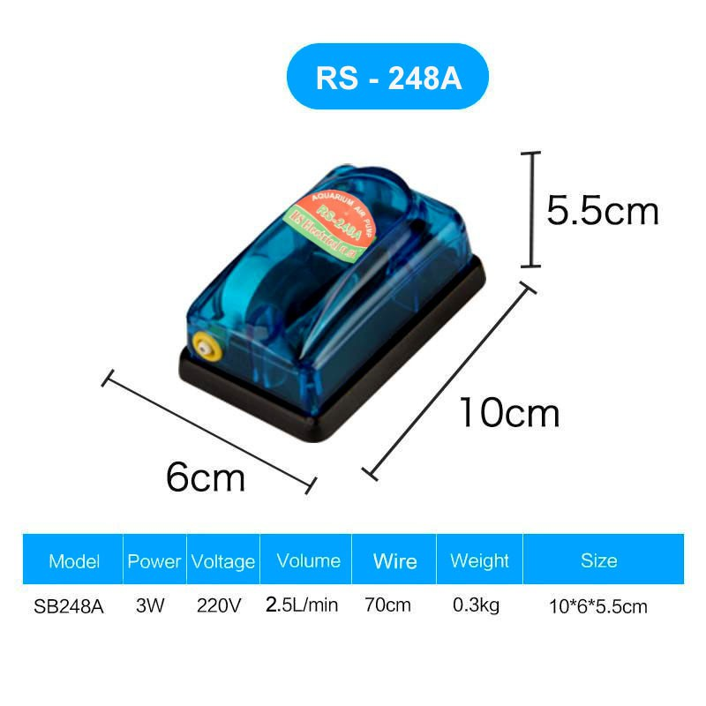
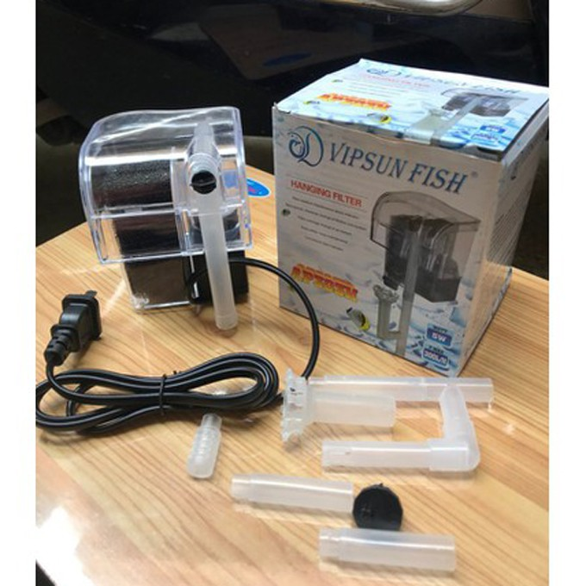
SƯỞI RS-25W
SỦI KHÍ RS-248A
LỌC THÁC
Thiết bị khác

Slide 27
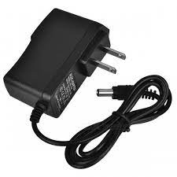
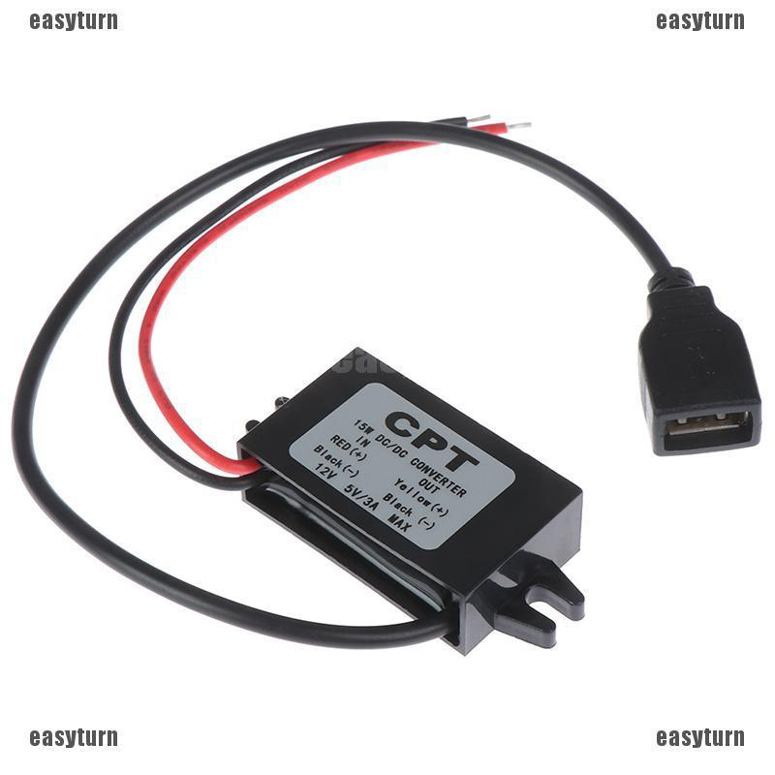
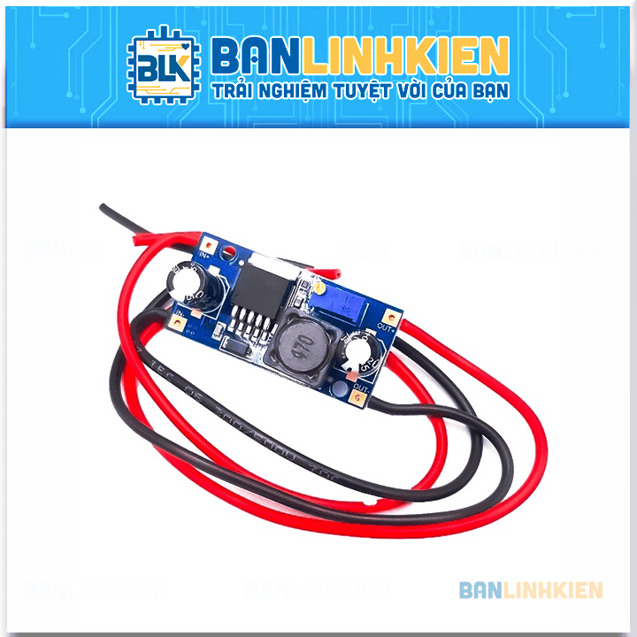
Nguồn
Nguồn 220v từ ổ điện cấp điện cho 3 ổ cắm
Adapter 220v về 12v cấp điện cho máy bơm
Bộ chuyển từ 12v về 5v cấp điện cho Esp8266, Arduino Uno
Mạch nguồn hạ áp LM2596 từ 5v về 3.3v cấp nguồn cho 4 relay

Slide 28
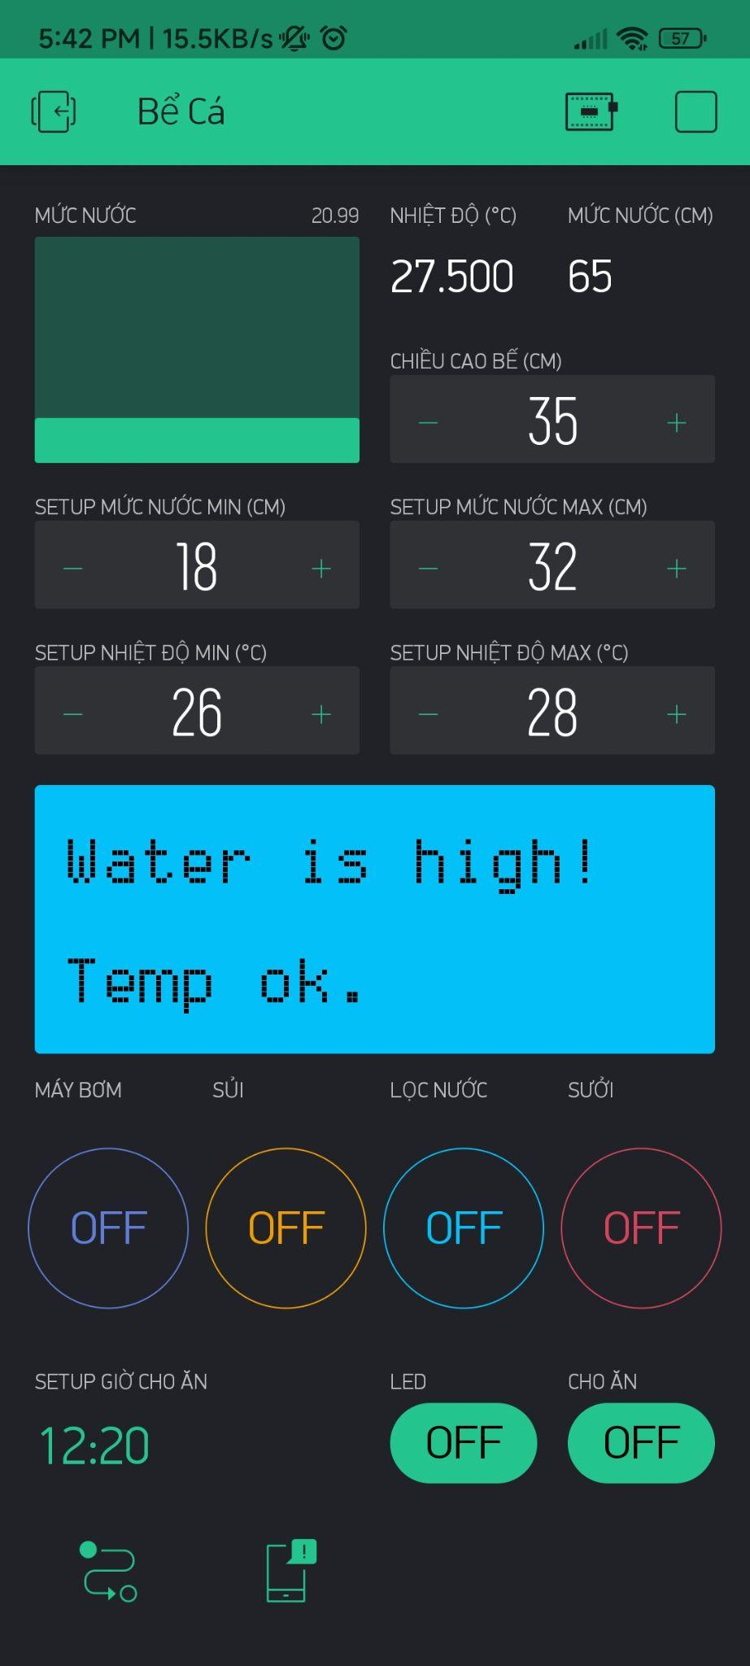
Giao diện điện thoại
Hiển thị trạng thái bể
Setup các thông số
Cảnh báo
Bật tắt các thiết bị ngoài, led, cho cá ăn

Slide 29

Demo
Đo và hiển thị nhiệt độ, mức nước lên điện thoại
Bật tắt máy bơm và các thiết bị ngoài: lọc nước, sủi oxi, sưởi
Cho cá ăn tự động hoặc điều khiển bằng điện thoại
Điều chỉnh nhiệt độ theo dữ liệu mặc định hoặc dữ liệu người dùng

Slide 30
Ưu nhược điểm
Có thể điều khiển từ xa.
Dễ dàng thao tác, giao diện dễ sử dụng.
Thích hợp được với mọi loại bể.
Giá thành rẻ, dễ tiếp cận đại đa số người dùng.
Còn thiếu các thông số quan trọng như nồng độ pH, độ đục, độ ồn…
Chưa có nhiều dữ liệu môi trường của các loại cá.
Đóng hộp, mô hình chưa được chắc chắn, chống nước còn kém.
Hướng phát triển dự án tiếp theo
Phát triển thêm đo các thông số như nồng độ pH trong nước, độ đục của nước, …
Tích hợp thêm âm nhạc để cá phát triển tốt hơn, …
Thu thập thêm data bổ sung vào kho dữ liệu cá.
Đóng hộp nhựa, tăng khả năng chống nước.

Slide 31

Chi phí làm ra sản phẩm
Cảm biến nhiệt độ DS16B20 | 1 x 60.000 đ
Cảm biến siêu âm HC-SR04 | 1 x 23.000 đ
Step Motor 28BYJ-48 + ULN2003 | 1 x 55.000 đ
Mạch ESP8266 | 1 x 92.000 đ
Mạch Arduino Uno | 1 x 100.000 đ
Relay 3v | 3 x 65.000 đ
LED RGB | 2 x 32.000 đ
Ổ điện đơn | 3 x 15.000 đ
Bơm 12v | 1 x 65.000 đ
Adapter 12v | 1 x 30.000 đ
Mạch hạ áp 12v-5v | 1 x 25.000 đ
Mạch hạ áp 5v-3v | 1 x 30.000 đ
Tổng | 784.000 đ

Slide 32
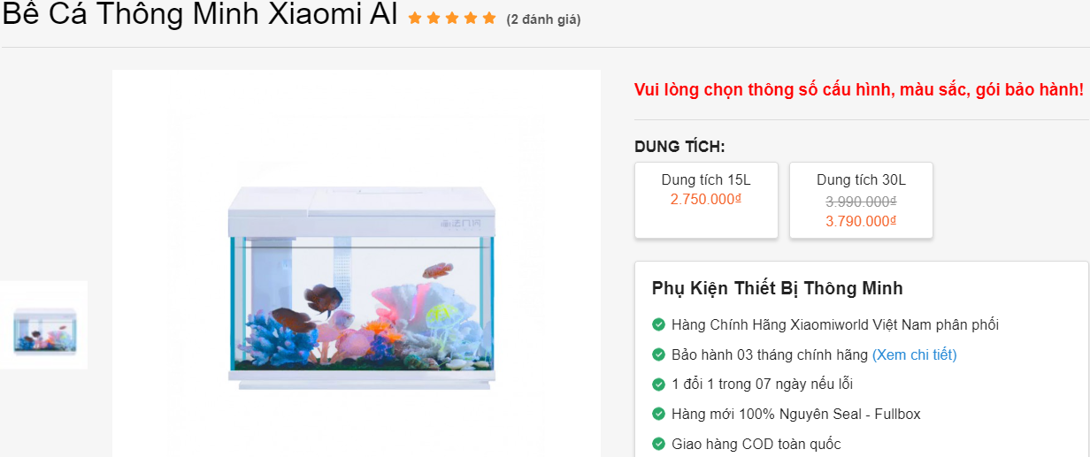
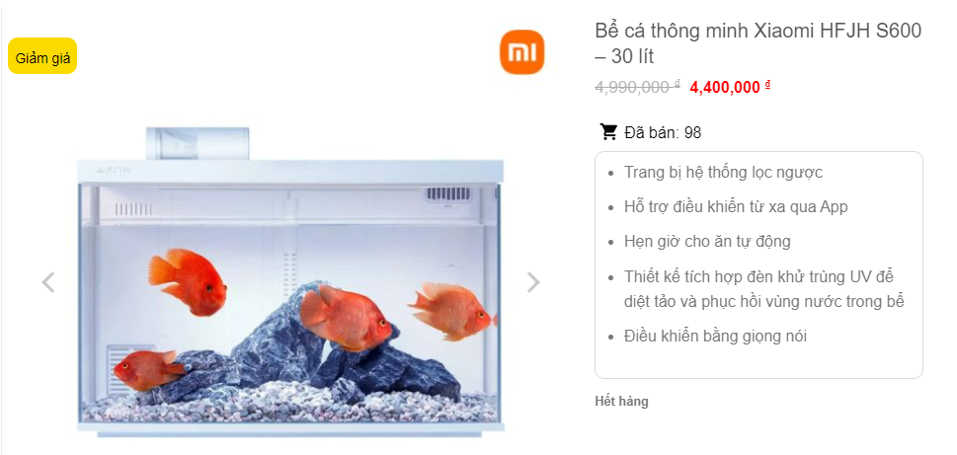
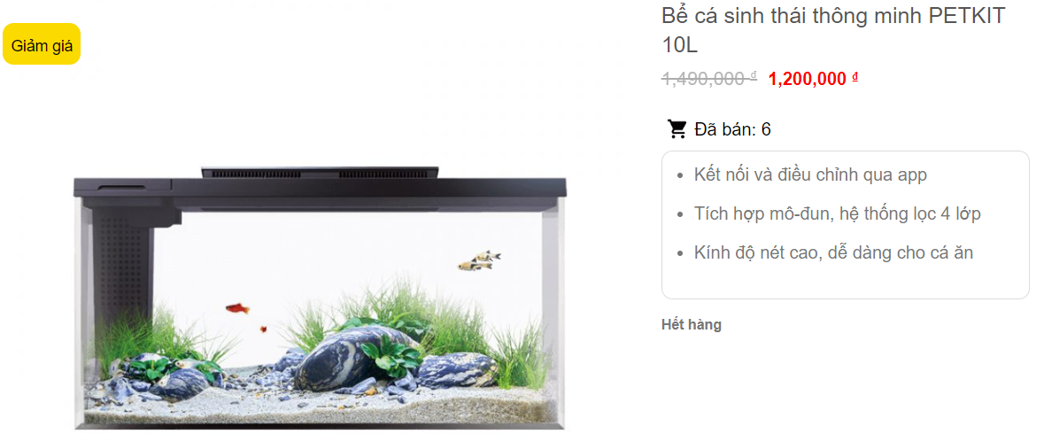
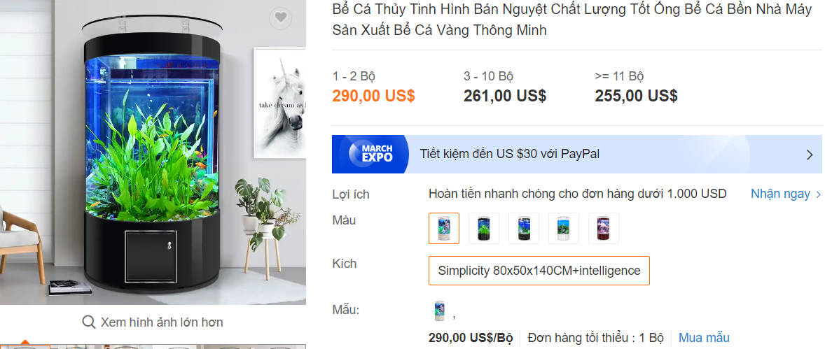
=> Chi phí bán lẻ ra thị trường khoảng 2.000.000đ / sản phẩm

Slide 33
Thanks for Watching

